Slide 1



Proyecto APT: Tooth
El proyecto "Tooth" busca mejorar la gestión de citas y la coordinación de trabajos dentales en la clínica "Dental Riviera" y el laboratorio "LabCam".

Slide 2

Contexto de la Problemática
Problemática
La clínica dental "Dental Riviera" y el laboratorio "LabCam" enfrentan la pérdida de pacientes por falta de respuesta oportuna y desorganización en la gestión de trabajos dentales. La alta carga de trabajo impide una atención eficiente, lo que genera confusión, retrasos y una disminución en la calidad del servicio.
Necesidad
Se requiere implementar una solución tecnológica que automatice la gestión de citas y coordine eficientemente los trabajos dentales. Esto optimizará la operación, reducirá la carga laboral y mejorará la retención de pacientes y la calidad del servicio.

Slide 3
Aporte de Valor
El proyecto "Tooth" aportará un valor significativo al contexto laboral y social mediante la automatización de la gestión de citas y la organización eficiente de trabajos dentales.
Automatización de la Gestión de Citas
Organización Eficiente de Trabajos Dentales
Innovación Tecnológica
La implementación de tecnologías modernas como la inteligencia artificial y la integración de sistemas demostrará el impacto positivo de estas herramientas en la mejora de procesos dentro del sector salud.
El chatbot con inteligencia artificial reducirá la carga laboral de los asistentes y recepcionistas, mejorará la retención de pacientes y optimizará la eficiencia operativa de la clínica.
La agenda digital evitará la pérdida de trabajos dentales y mejorará la coordinación entre la clínica y el laboratorio, aumentando la calidad del servicio ofrecido a los pacientes.

Slide 4
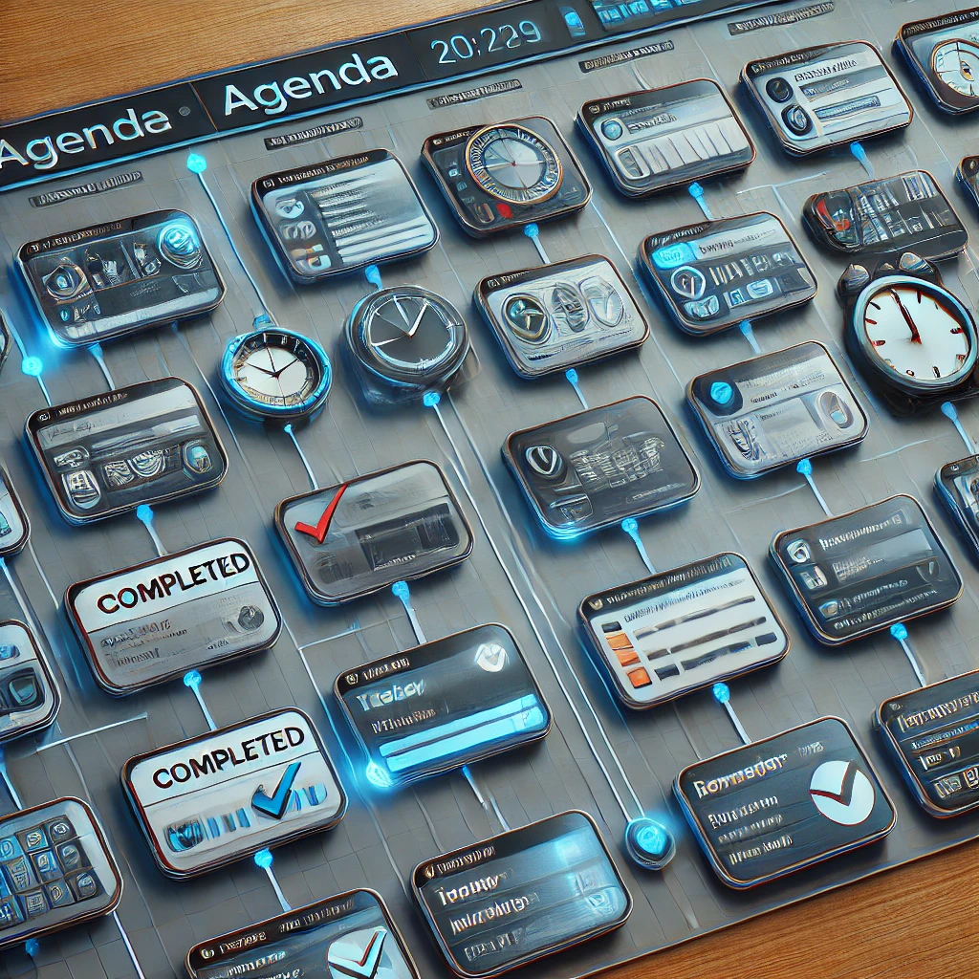
ÉPICAS
Las épicas del proyecto APT incluyen:
Automatización de la gestión de citas mediante un chatbot con inteligencia artificial.
Optimización de la coordinación de trabajos dentales entre la clínica y el laboratorio con una agenda digital.
Mejora de la eficiencia operativa y la calidad del servicio a través de la implementación de soluciones tecnológicas avanzadas.

Slide 5
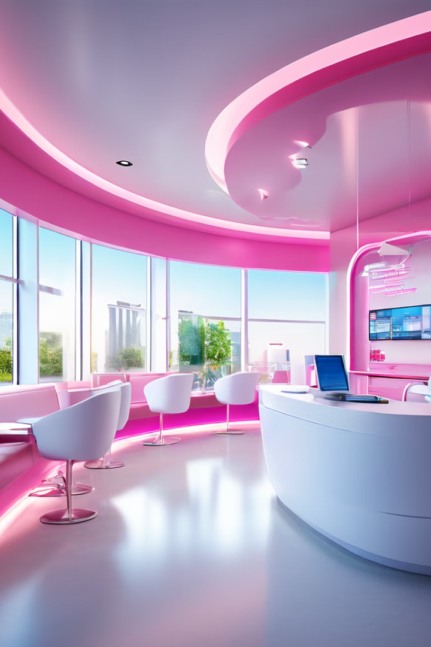
Objetivo General
El objetivo principal del proyecto es desarrollar una solución tecnológica integral para la clínica dental "Dental Riviera" y el laboratorio dental "LabCam" que automatice la gestión de citas y organice eficientemente los trabajos dentales.
1
Automatizar la Recepción y Gestión de Citas
Implementar un chatbot con inteligencia artificial que pueda recepcionar pacientes, gestionar citas y responder a consultas, integrándose con una plataforma web y una app móvil para notificar a los funcionarios.
2
Organizar los Trabajos Dentales
Desarrollar una agenda digital que permita la coordinación efectiva entre la recepcionista de Dental Riviera y la ejecutiva de LabCam, asegurando que los trabajos dentales sean gestionados y entregados a tiempo, evitando pérdidas.
3
Optimizar la Comunicación entre la Clínica y el Laboratorio
Facilitar la comunicación entre los equipos de Dental Riviera y LabCam mediante una interfaz compartida que permita la visualización y modificación de las fechas de entrega y recepción de trabajos dentales.

Slide 6
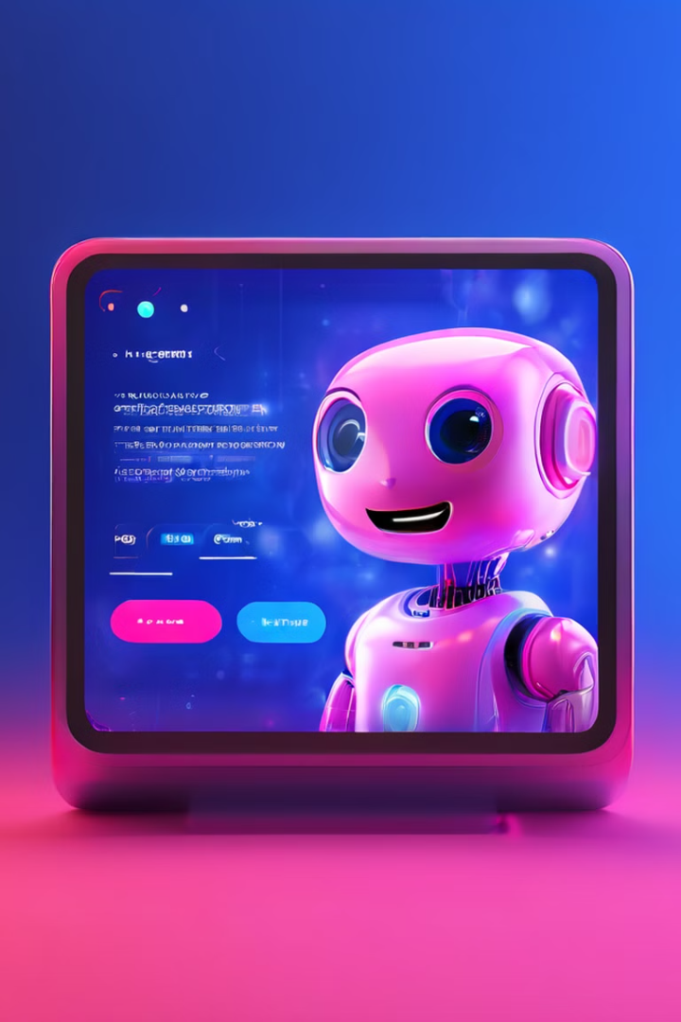

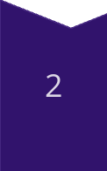
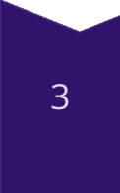
Descripción y Enfoque del Proyecto
El proyecto consistirá en el desarrollo de dos componentes principales: un chatbot con inteligencia artificial y una plataforma de gestión de citas, y una agenda digital para la gestión de trabajos dentales.
Chatbot con Inteligencia Artificial
Un chatbot será desarrollado para integrarse en las plataformas de comunicación de la clínica (como WhatsApp, sitio web, y otros canales de mensajería).
Plataforma de Gestión de Citas
La gestión de citas será centralizada en una plataforma web responsiva, accesible tanto desde la web como desde una app móvil.
Agenda Digital
Se desarrollará una agenda digital que permita registrar, seguir y coordinar la entrega de trabajos dentales entre Dental Riviera y LabCam.

Slide 7

Requerimientos No Funcionales
Entre los requerimientos no funcionales se encuentran:
Seguridad y protección de datos de los pacientes.
Alta disponibilidad y escalabilidad del sistema.
Facilidad de uso e interfaces intuitivas para el personal de la clínica y el laboratorio.

Slide 8


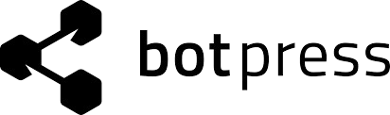
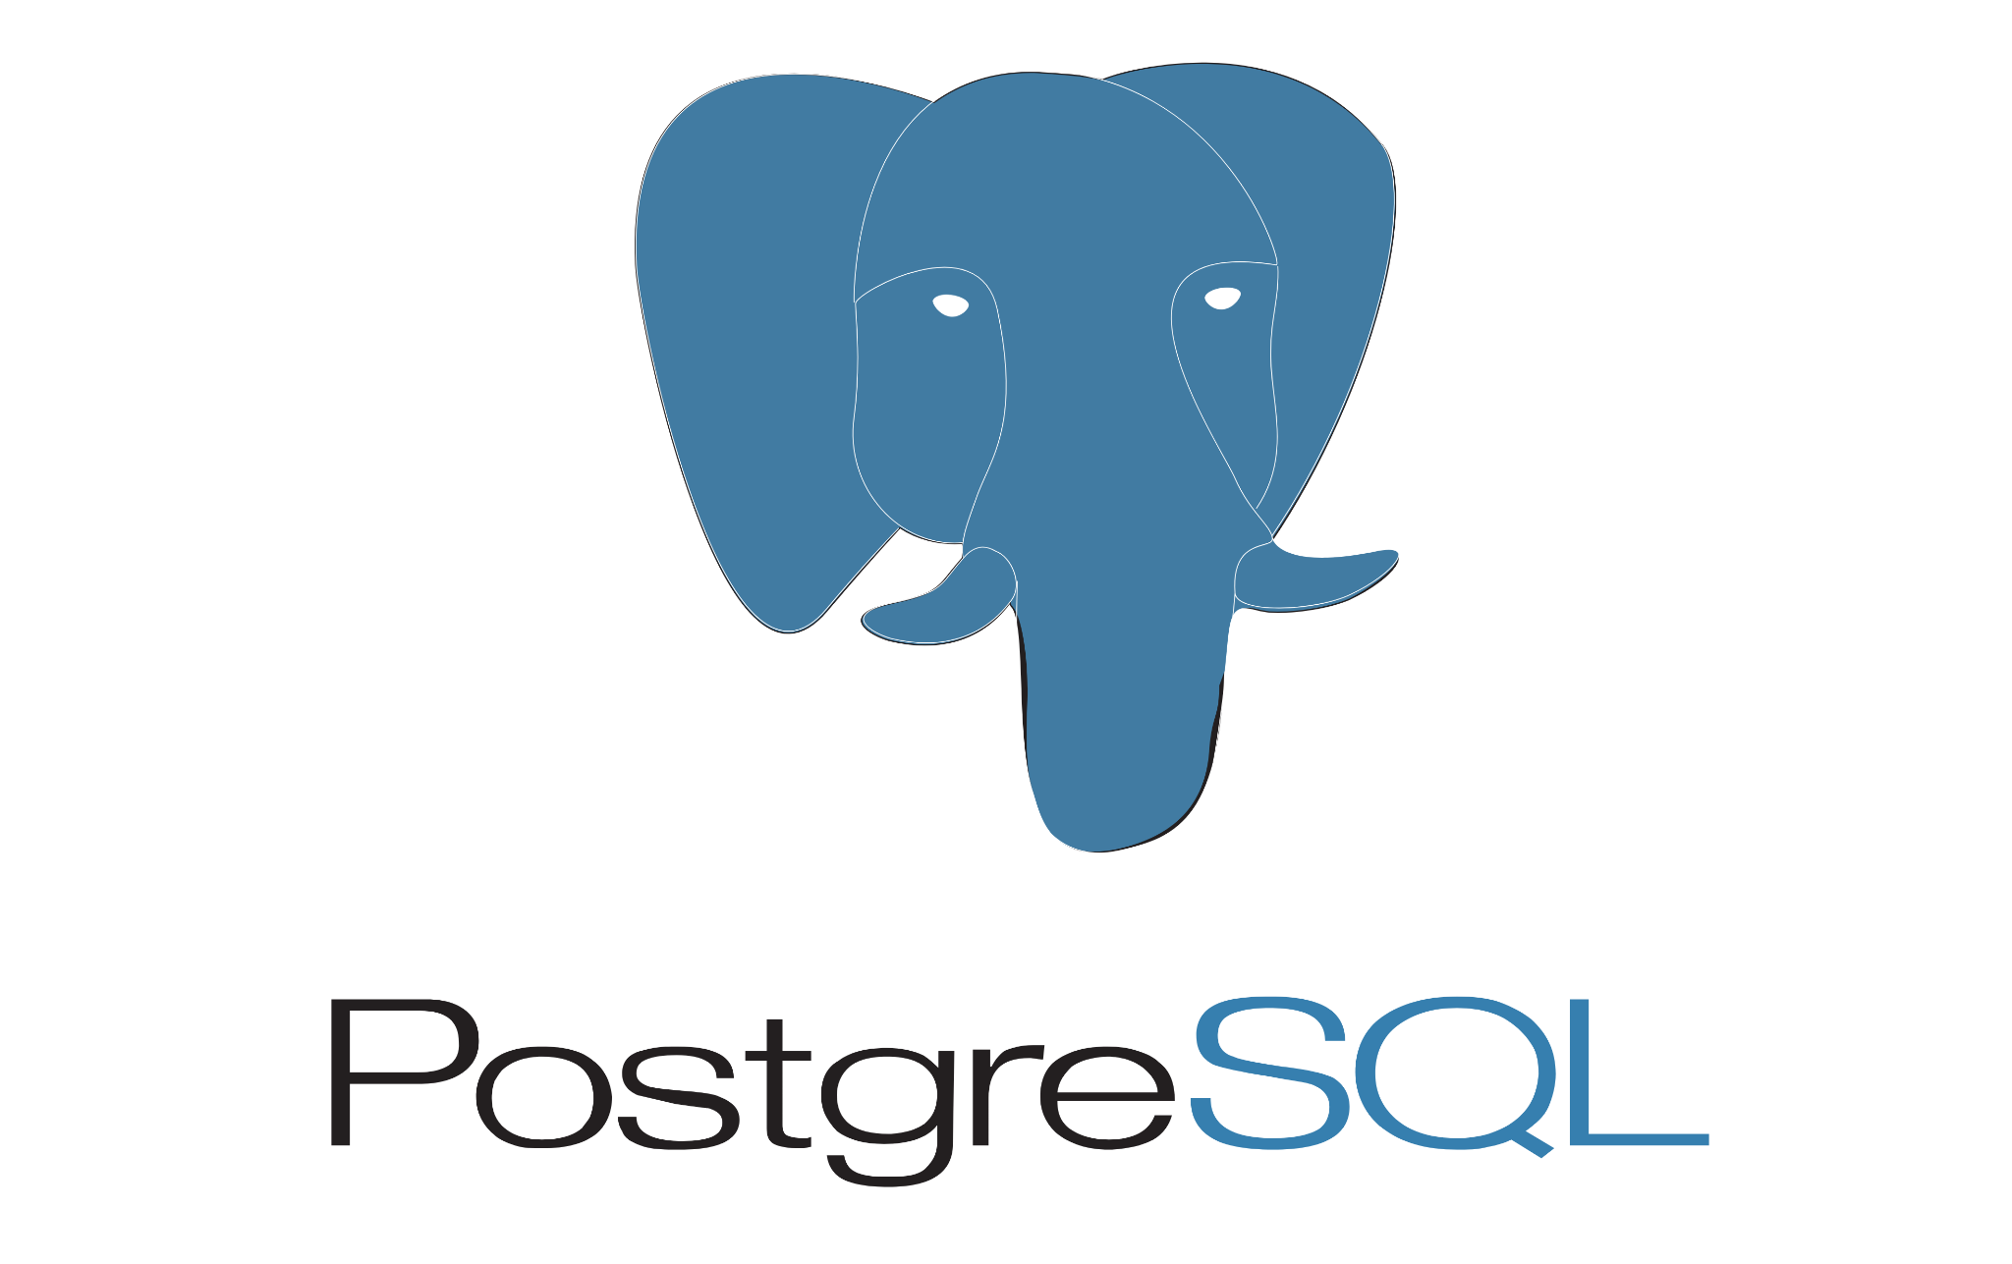
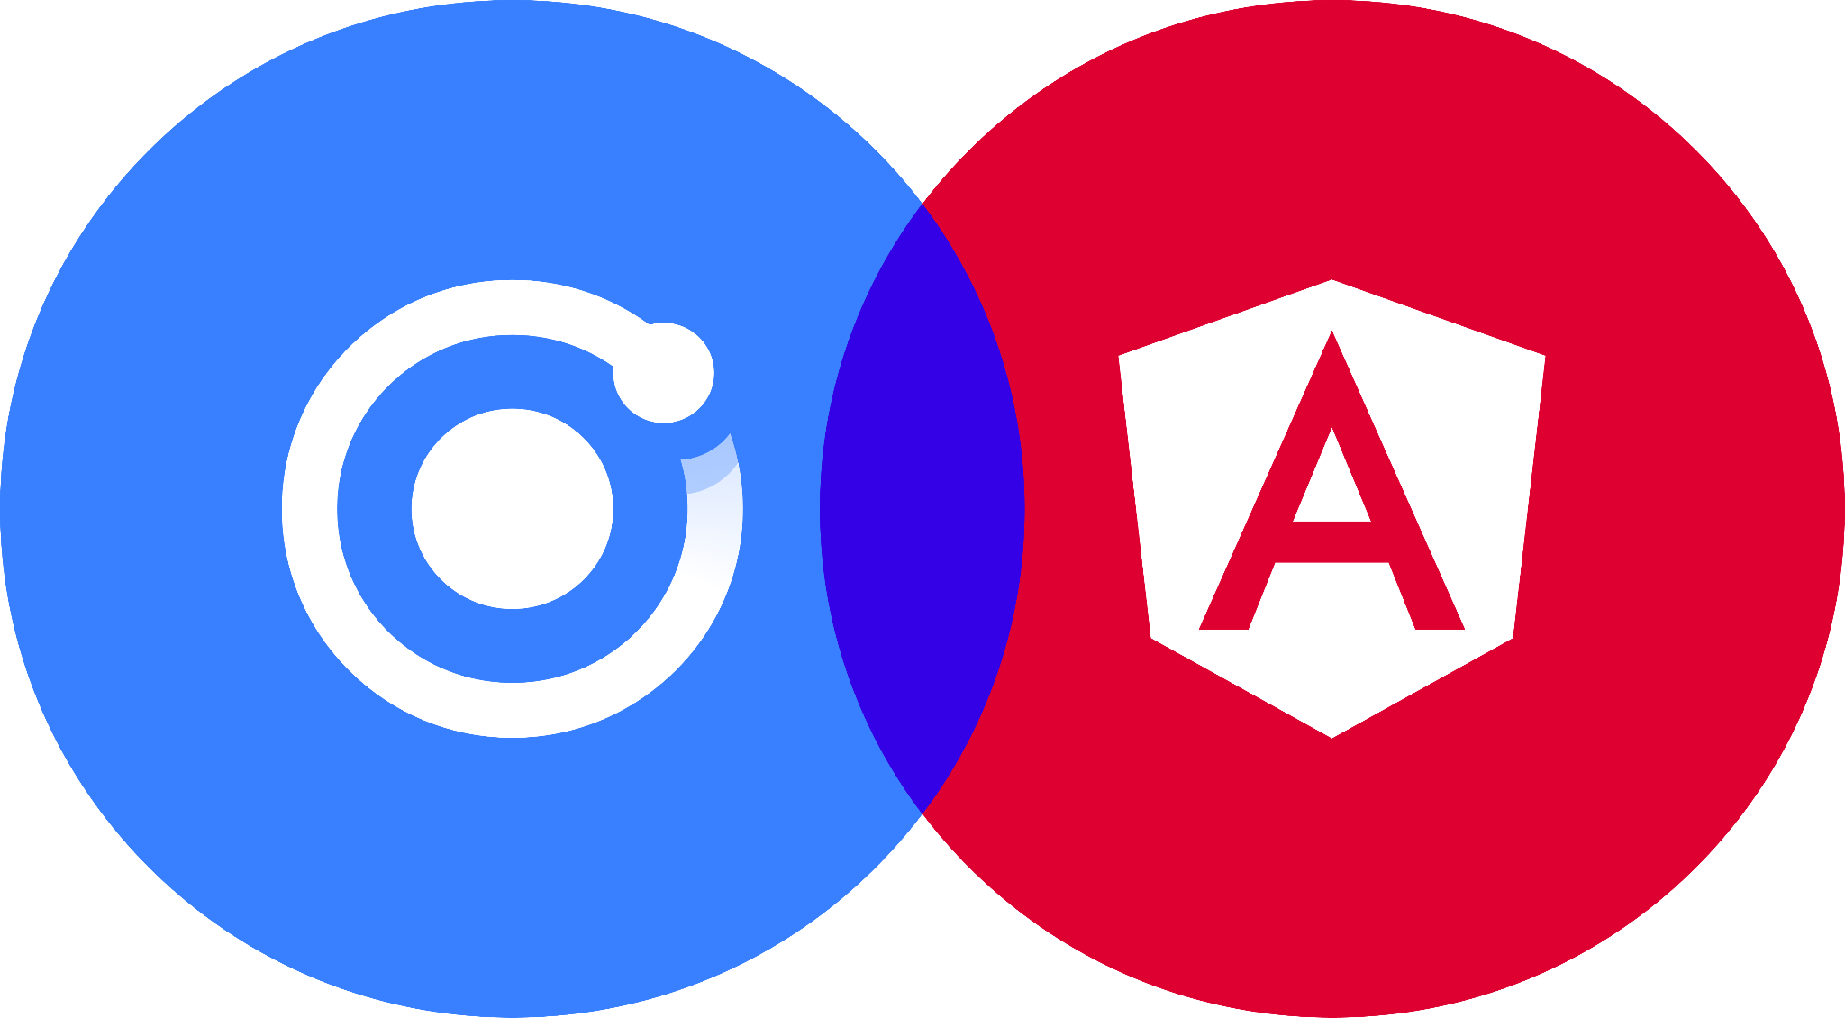
RECURSOS TECNOLÓGICOS

Slide 9
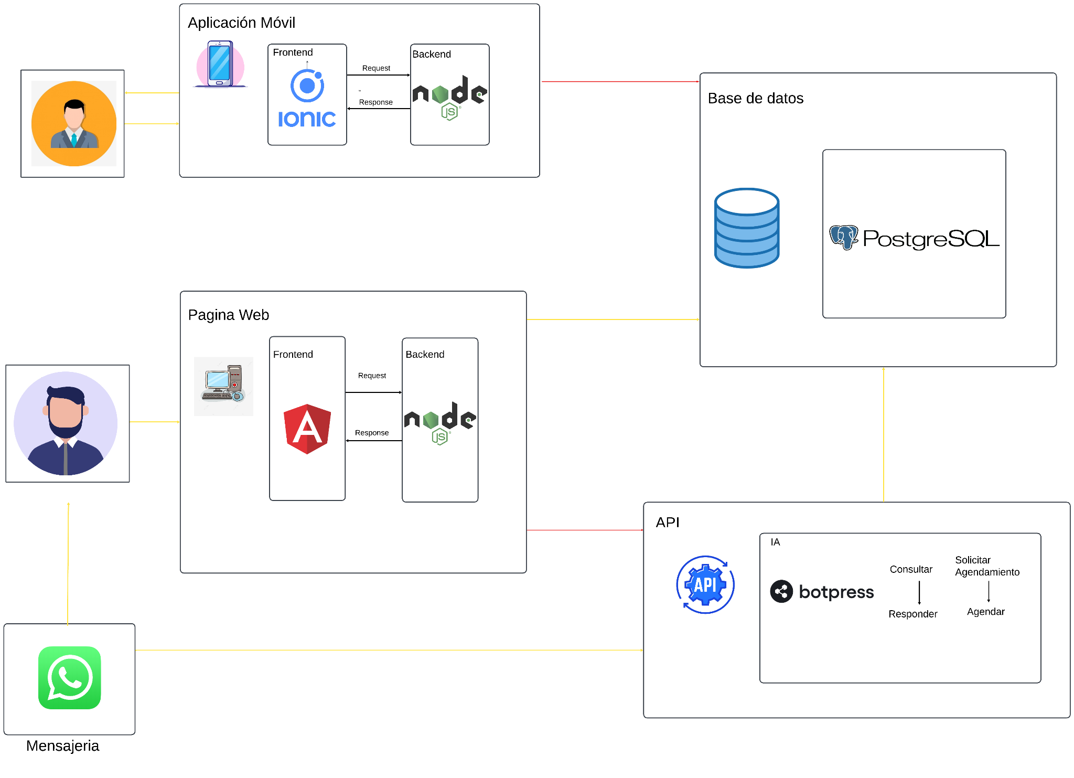
Arquitectura

Slide 10
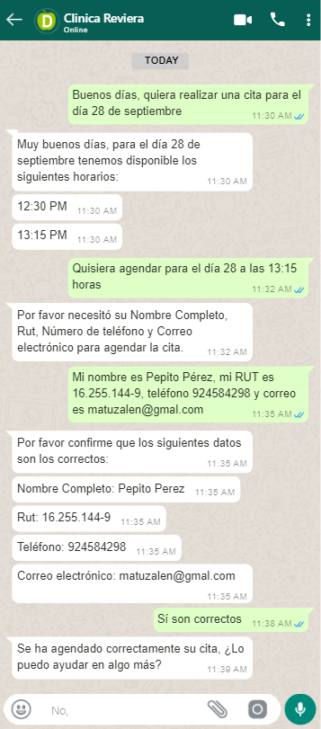
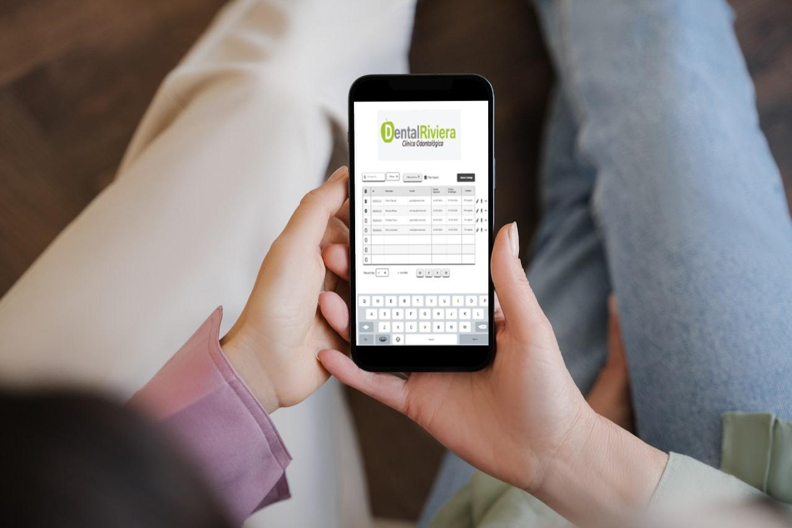
MOCKUPS IA
Vamos a implementar un chatbot con inteligencia artificial que automatizará la gestión de citas y responderá a consultas en la clínica dental 'Dental Riviera'. Este bot facilitará la interacción con los pacientes, mejorando la eficiencia operativa y asegurando que no se pierdan citas por falta de respuesta oportuna.

Slide 11
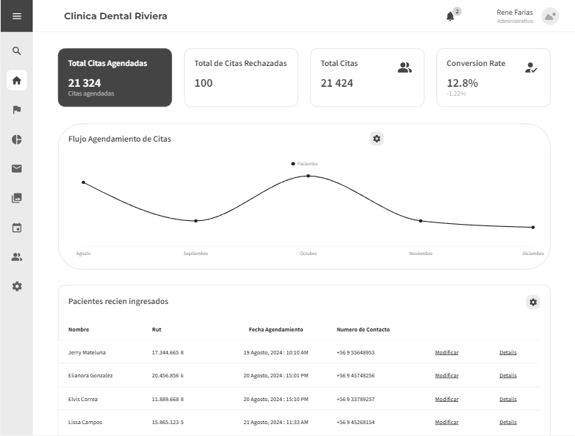
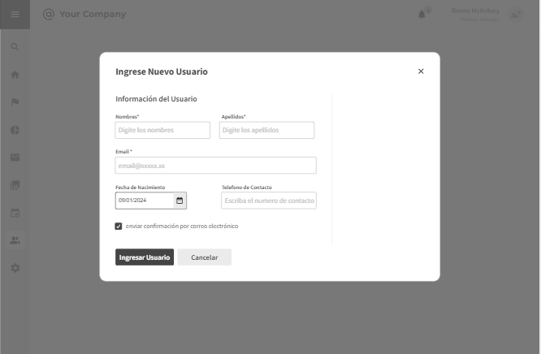
MOCKUPS PLATAFORMA WEB
Vamos a desarrollar una plataforma web responsiva que centralizará la gestión de citas y la coordinación de trabajos dentales entre la clínica 'Dental Riviera' y el laboratorio 'LabCam'. Esta plataforma permitirá al personal acceder y ajustar horarios, visualizar tareas pendientes y recibir notificaciones en tiempo real, mejorando la organización y la eficiencia del servicio.

Slide 12
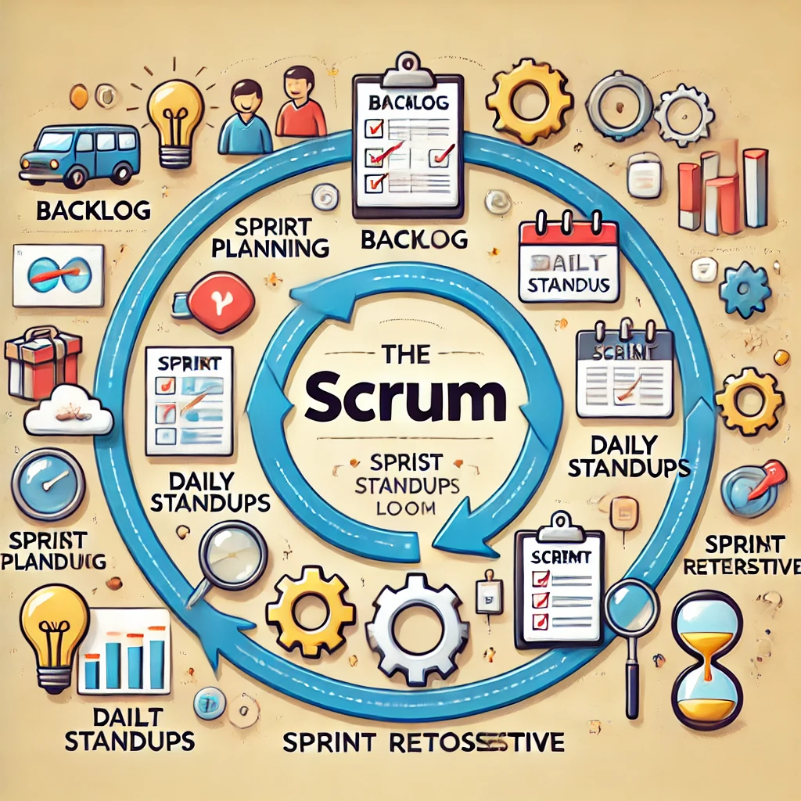
METODOLOGÍA
Se empleará la metodología Ágil (Scrum) para gestionar el desarrollo del proyecto, facilitando una adaptación constante a las necesidades del cliente. El trabajo se dividirá en sprints, periodos cortos de tiempo dedicados a tareas específicas, lo que permite un control continuo del progreso y ajustes rápidos. Esta flexibilidad garantiza que el equipo pueda responder eficientemente a los cambios y cumplir con los objetivos del proyecto de manera efectiva.

Slide 13
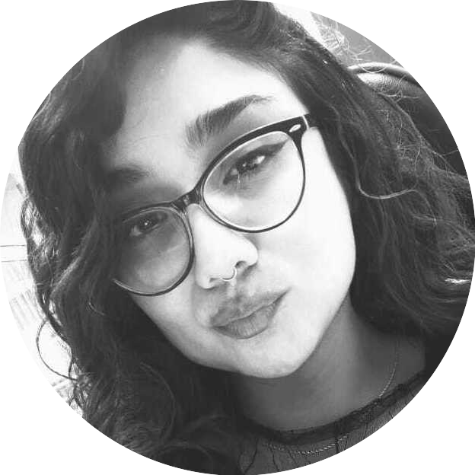
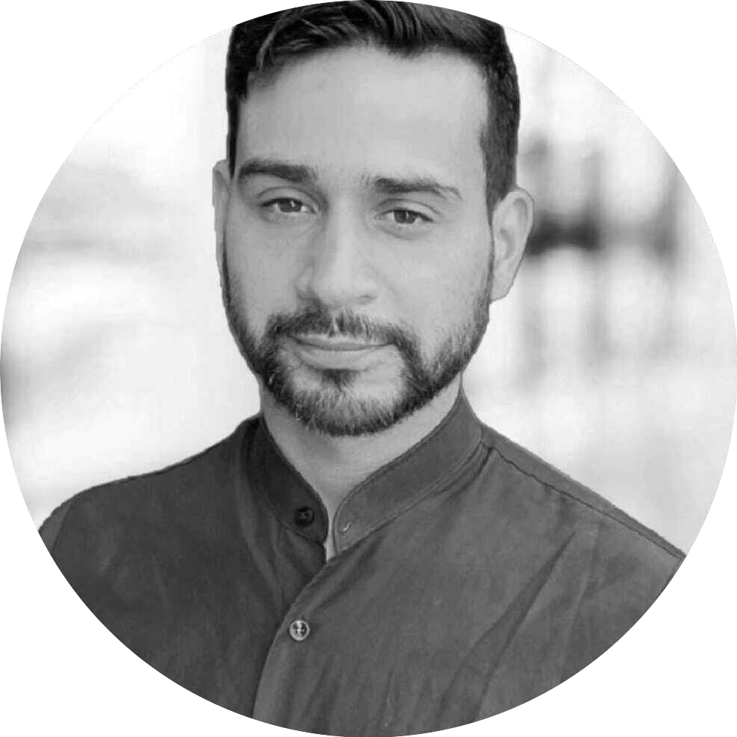

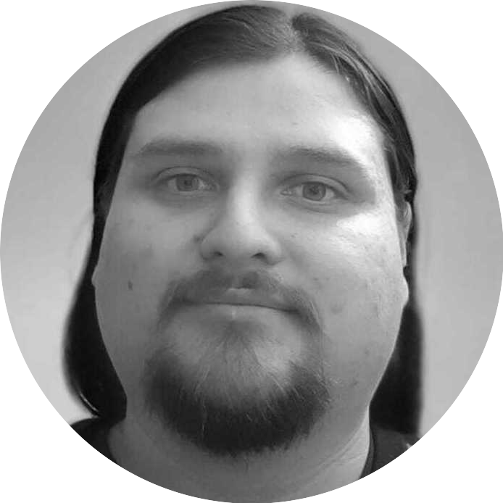
ROLES
Product Owner
Scrum Master
Equipo Desarrollo

Slide 14
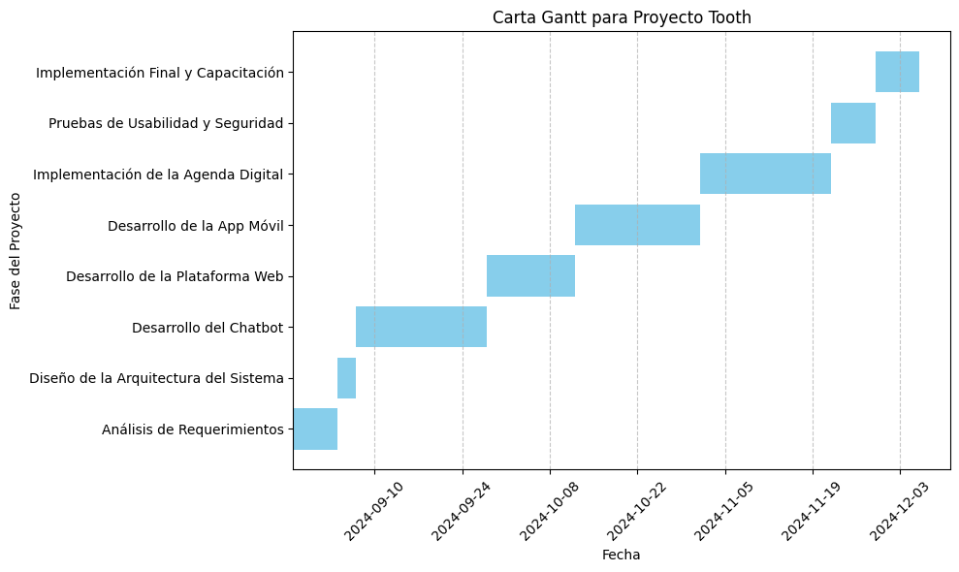
Planificaciòn

Slide 15
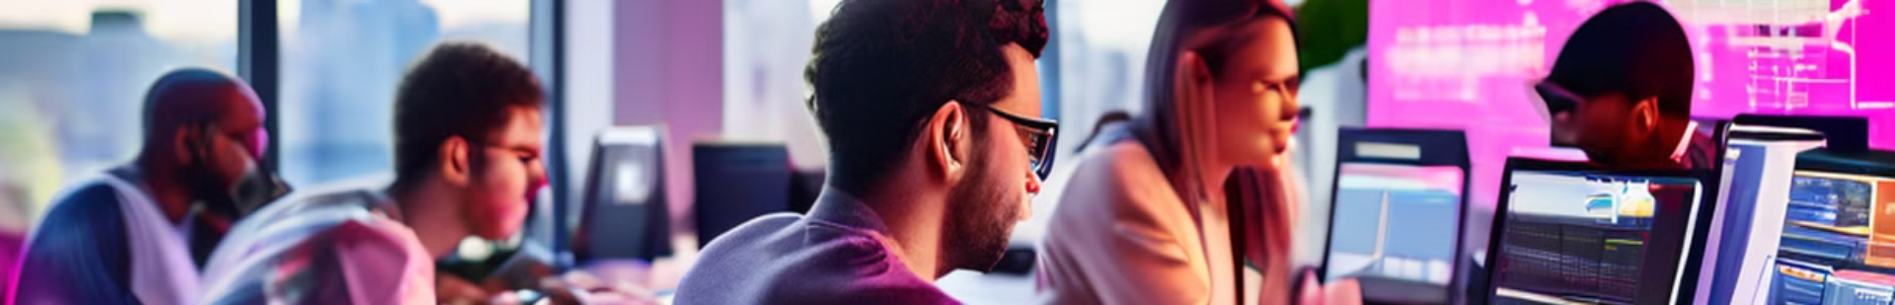




Justificación de las Competencias Seleccionadas
Las competencias seleccionadas, como Desarrollo de Soluciones Tecnológicas, Integración de Tecnologías, Gestión de Proyectos de TI, Experiencia de Usuario (UX/UI), Manejo de Bases de Datos e Implementación de Inteligencia Artificial, son esenciales para abordar la problemática planteada en el proyecto.
Desarrollo de Soluciones Tecnológicas
Integración de Tecnologías
Gestión de Proyectos de TI
Experiencia de Usuario (UX/UI)
Es fundamental para planificar, coordinar y ejecutar el proyecto de manera efectiva, garantizando que se cumplan los plazos y se alcancen los objetivos.
Es necesario para diseñar y construir el chatbot, la plataforma web y la app móvil que resolverán los problemas de gestión de citas y organización de trabajos dentales.
Es clave para asegurar que todas las partes del sistema (chatbot, plataforma web, app móvil, agenda digital) se comuniquen de manera efectiva y coherente.
Es crucial para diseñar interfaces que sean fáciles de usar y accesibles, lo que es vital para asegurar que el personal de la clínica y el laboratorio adopten la solución con facilidad.

Slide 16
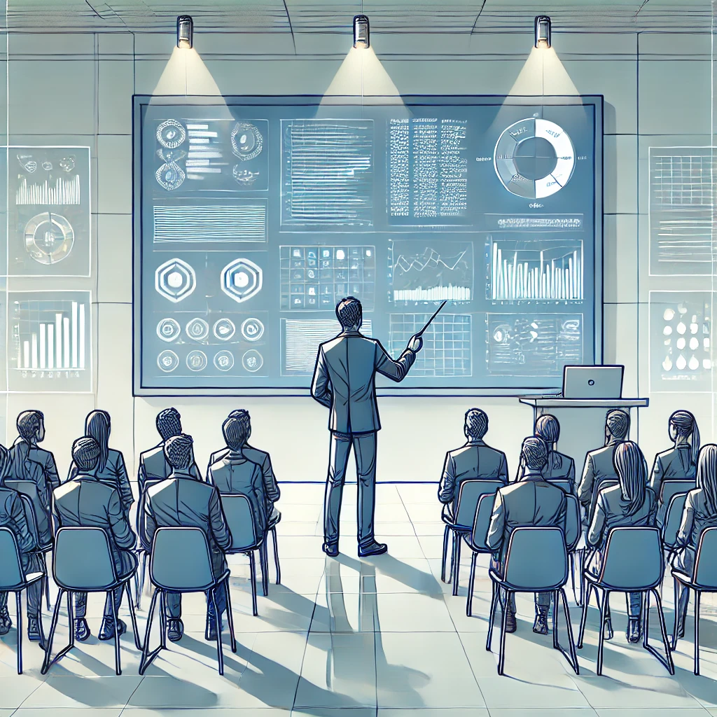
SÍNTESIS DEL APT
En conclusión, el proyecto APT busca transformar la gestión operativa de la clínica dental 'Dental Riviera' y su colaboración con el laboratorio 'LabCam' mediante la implementación de soluciones tecnológicas avanzadas. A través de un chatbot con inteligencia artificial y una plataforma web centralizada, se logrará automatizar la gestión de citas y mejorar la organización de los trabajos dentales, optimizando así la eficiencia operativa y la calidad del servicio. Estas innovaciones no solo reducirán la carga laboral del personal, sino que también garantizarán una experiencia superior para los pacientes, consolidando la reputación y la competitividad de ambas instituciones en el sector de la salud.

